Slide 1
ΤΑ ΕΙΔΗ ΤΗΣ ROCK ΜΟΥΣΙΚΗΣ
ΣΤΡΟΥΜΠΑΚΗ ΜΑΡΙΑ

Slide 2
ΤΙ ΕΊΝΑΙ Η ΡΟΚ ΜΟΥΣΙΚΗ:
Η μουσική ροκ (rock) στο σύνολό της, αποτελεί ένα είδος δημοφιλούς μουσικής που χαρακτηρίζεται συνήθως από έντονο ρυθμό και από ευδιάκριτη, χαρακτηριστική μελωδία φωνητικών η οποία συνοδεύεται συνήθως από ηλεκτρικές κιθάρες, ηλεκτρικό μπάσο και ντραμς. Πολλές φορές χρησιμοποιούνται και πληκτροφόρα όργανα, όπως πιάνο ή συνθεσάιζερ.

Slide 3
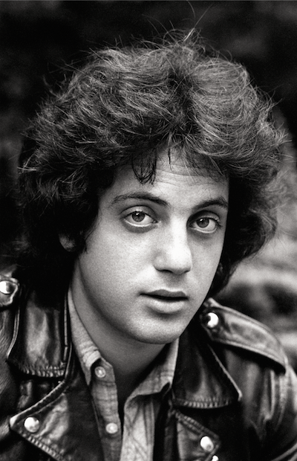
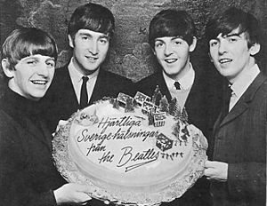
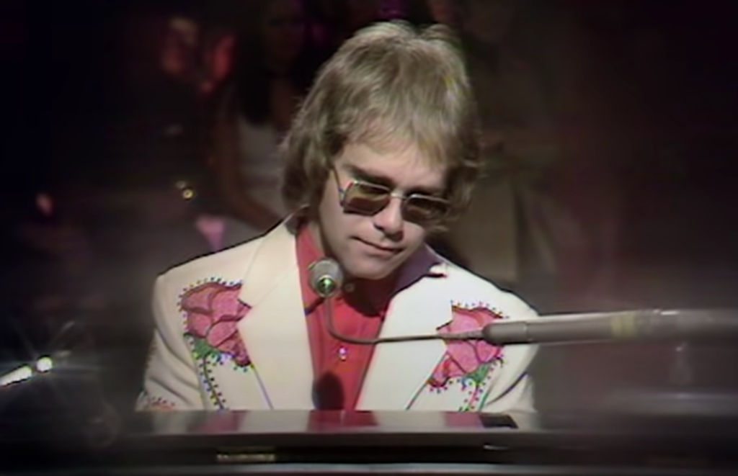
Soft rock
Το Soft rock είναι μια μορφή ροκ μουσικής που ξεκίνησε στα τέλη της δεκαετίας του 1960 στη Νότια Καλιφόρνια και το Ηνωμένο Βασίλειο, η οποία εξομάλυνσε τα όρια του τραγουδιστή-τραγουδοποιού και της ποπ ροκ, βασιζόμενη σε απλά, μελωδικά τραγούδια με μεγάλες, πλούσιες παραγωγές.
Κάποια γνωστά συγκροτήματα και καλλιτέχνες της soft rock είναι οι Beatles,ο Elton John και o Billy Joel
Elton John
The Beatles
Billy Joel

Slide 4
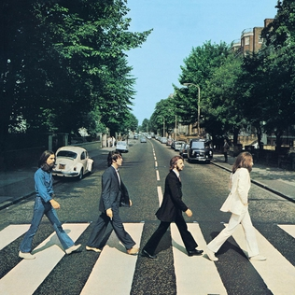
THE BEATLES
Οι Beatles ήταν αγγλικό ροκ συγκρότημα που έκανε έντονη την παρουσία του κατά τη διάρκεια της δεκαετίας του 1960 και γνώρισε τόσο μεγάλη επιτυχία σε ολόκληρο τον κόσμο, ώστε να παραμένει ένα από τα πιο δημοφιλή και επαναστατικά συγκροτήματα στην ιστορία της μουσικής , οι Beatles αποτελούν το μουσικό συγκρότημα με τις μεγαλύτερες πωλήσεις στις Ηνωμένες Πολιτείες, με 178 εκατομμύρια επιβεβαιωμένες πωλήσεις, ενώ παγκοσμίως εκτιμώνται σε πάνω από 600 εκατομμύρια αντίτυπα.Επίσης τα τραγούδια τους κατέκτησαν περισσότερες φορές την 1η θέση στα βρετανικά τσαρτς και σημείωσαν περισσότερες πωλήσεις από οποιοδήποτε άλλο συγκρότημα. Άλλα σημαντικά βραβεία που έχουν λάβει ως συγκρότημα είναι, 10 βραβεία Grammy 1 βραβείο Όσκαρ για καλύτερη μουσική επένδυση, καθώς και έχουν συμπεριληφθεί ως συγκρότημα στην κατάταξη του περιοδικού Time για τα 100 άτομα του 20ού αιώνα με την μεγαλύτερη επίδραση. Ως ομάδα εντάχθηκαν το 1988 στο Rock and Roll Hall of Fame, ενώ εισήχθη και ο καθένας ατομικά από το 1994 έως το 2015 .

Slide 5
ΓΝΩΣΤΑ ΕΡΓΑ ΤΗΣ SOFT ROCK
THE BEATLES: Hey Jude https://www.youtube.com/watch?v=mQER0A0ej0M&pp=ygUIaGV5IGp1ZGU%3D
BILLY JOEL:Vienna https://youtu.be/wccRif2DaGs?si=bnea_jsgkzfPCSpv
Elton john: I’m still standing https://youtu.be/RMndME63PMo?si=MfLZLop1o2bmIACJ

Slide 6
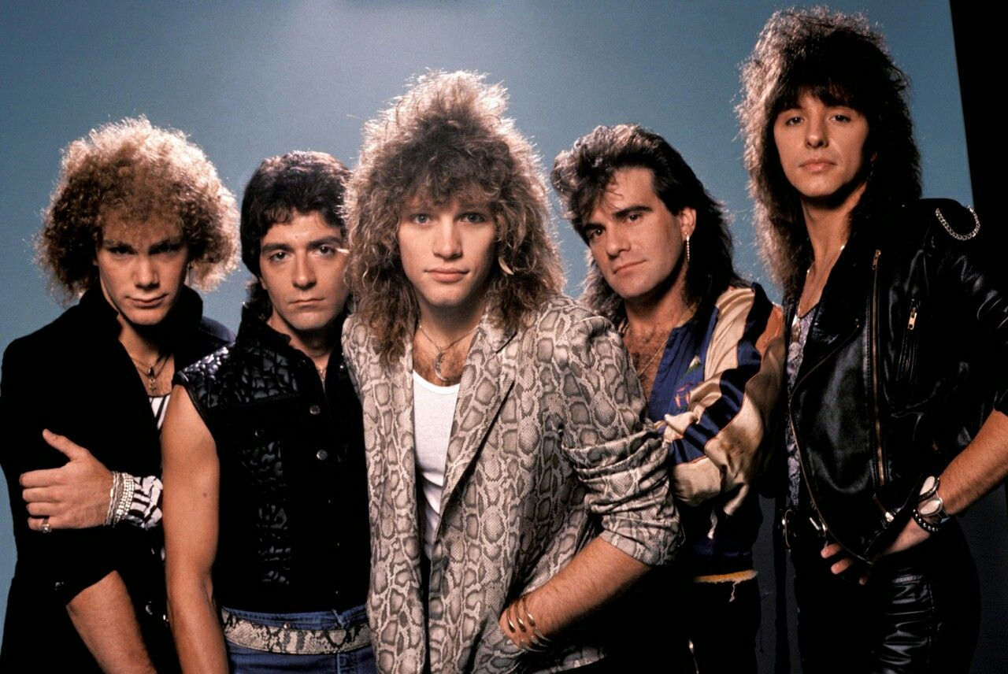
HARD ROCK
Το Hard rock είναι υποείδος της rock μουσικής το οποίο προήλθε από το blues rock και το Garage rock των μέσων της δεκαετίας του '60. Έγινε ιδιαίτερα γνωστό και γνώρισε μεγάλη επιτυχία κατά την δεκαετία του '70 με συγκροτήματα όπως οι Led Zeppelin, οι Deep Purple, οι AC/DC, οι Aerosmith, ενώ η επιτυχία του συνεχίστηκε κατά την δεκαετία του '80 με συγκροτήματα όπως οι Van Halen, οι Def Leppard, οι Guns N' Roses, οι Motley Crue, οι Scorpions , οι Metallica, οι Bon Jovi κ.α.
Bon Jovi
Guns n’ roses
AC/DC

Slide 7
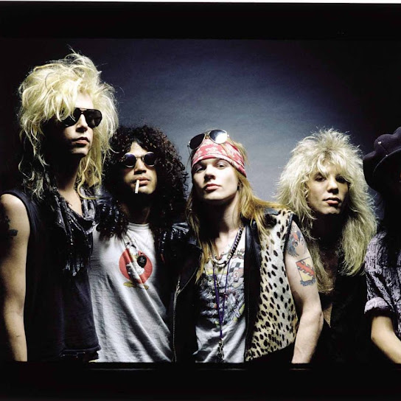
Guns n’ roses
Οι Guns N' Roses είναι αμερικανικό hard rock μουσικό συγκρότημα. Το "VH1" τούς κατέταξε στην 33η θέση με τους καλύτερους καλλιτέχνες όλων των εποχών, ενώ το περιοδικό "Rolling Stone" τούς κατέταξε στην 92η θέση της δικής του λίστας και τα κομμάτια τους Sweet Child O' Mine, Paradise City και Welcome to the Jungle, στην 198η, 459η και 473η θέση αντίστοιχα, στη λίστα των 500 σημαντικότερων κομματιών όλων των εποχών. To 2012, τιμήθηκαν με την είσοδό τους στο Rock and Roll Hall of Fame.

Slide 8
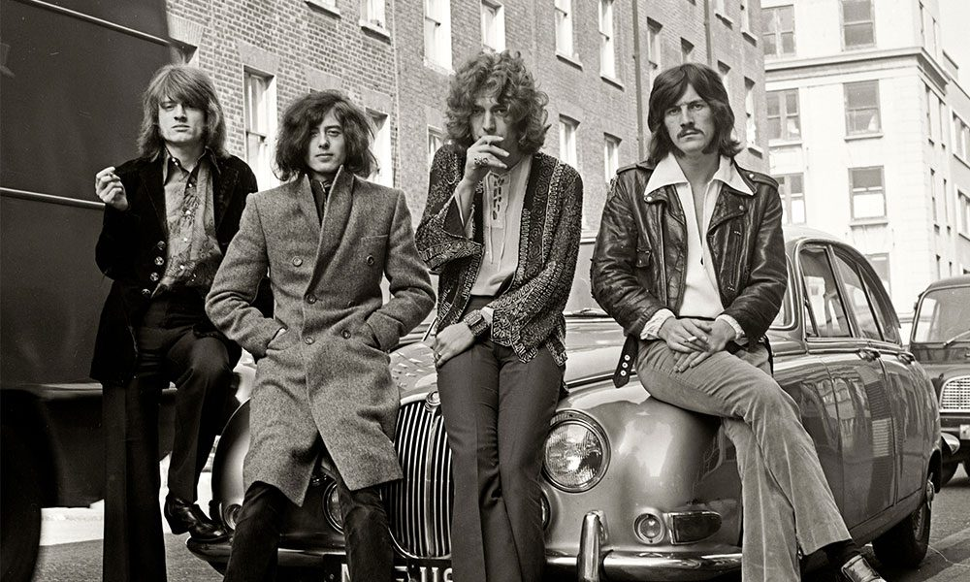
ΕΡΓΑ ΤΗΣ HARD ROCK
Led zeppelin
Led Zeppelin: stairway to heaven https://youtu.be/QkF3oxziUI4?si=3rLjMtb8FPaGF1bD
Guns n roses: Sweet Child O’ mine https://youtu.be/D2gWc5Sw75w?si=4fnjj5YQ7EXtIBsr
Scorpions: Still loving you https://youtu.be/O5Kw41JAfG4?si=vPafpe4DvvQMQldA
Aerosmith: Dream on https://youtu.be/89dGC8de0CA?si=WOccIgJyKAHZiAsw
AC/DC: Back in Black https://youtu.be/zjx0D1Ivy-Q?si=B7SIySb91cxgR9qn
Metallica: Nothing else matters https://youtu.be/ozXZnwYTMbs?si=3aqgaubJ5ZXTXE4S
Metallica

Slide 9
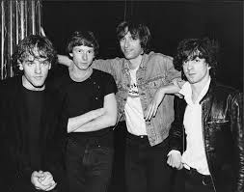
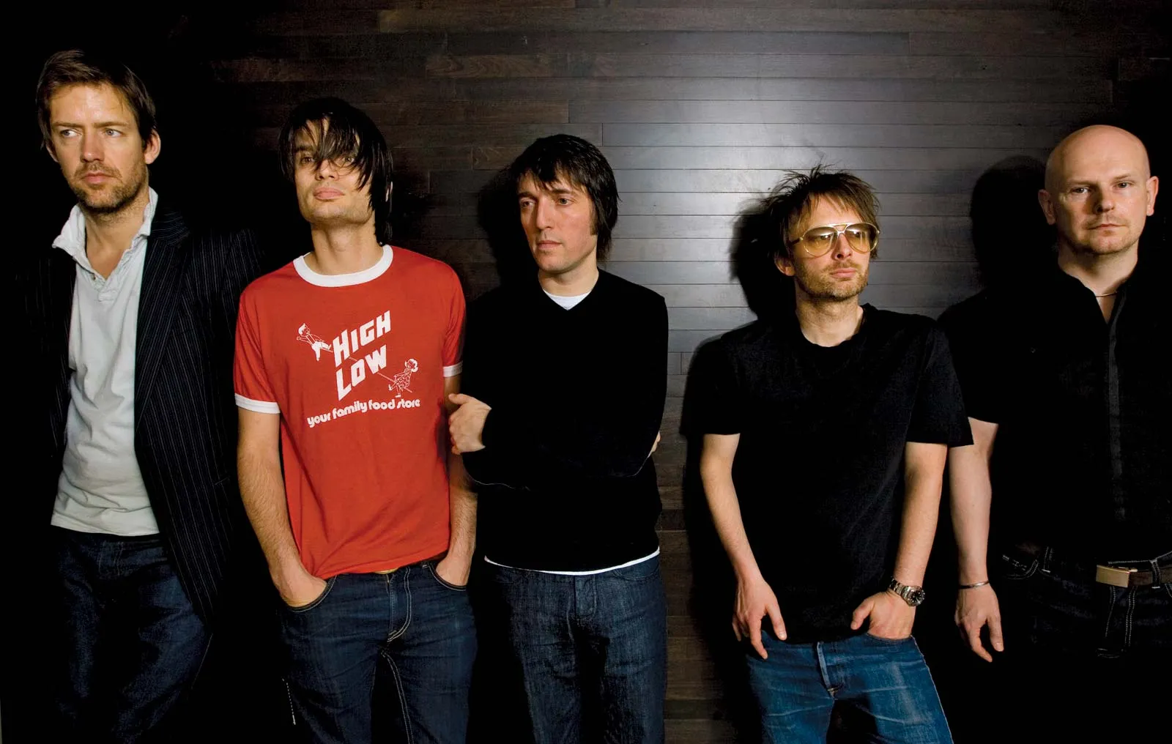
Alternative rock
Η Εναλλακτική ροκ ή alt-rock είναι είδος της ροκ μουσικής που εμφανίστηκε στη δεκαετία του 1980 και έγινε ευρέως δημοφιλές στη δεκαετία του 1990. Μέσω αυτής της μουσικής αναδείχτηκαν οι Radiohead,οι R.E.M., οι Oasis, οι Coldplay, οι U2 κ.α.
Oasis
R.E.M
Radiohead

Slide 10
EΡΓΑ THΣ ALTERNATIVE ROCK
Radiohead: Creep https://youtu.be/XFkzRNyygfk?si=So47rD3ksMDxwtQJ
Oasis: Don’t look back in anger https://youtu.be/r8OipmKFDeM?si=-nWVpecZoin3_wIw
U2: With or Without you https://youtu.be/O-kWo5N1E3s?si=YcOh1JTblJjn2vyu
REM: Losing my religion https://youtu.be/japBNRP47-8?si=uBDekLPXjlEWOelG

Slide 11
INDIE ROCK
H indie rock είναι ένα είδος της εναλλακτικής ροκ που έχει τις ρίζες της στις μουσικές σκηνές της δεκαετίας του 1980 στο Ηνωμένο Βασίλειο και στις Ηνωμένες Πολιτείες. Το όνομά του προέρχεται από την αγγλική λέξη independent που σημαίνει ανεξάρτητος. Αρχικά, ο όρος χρησιμοποιήθηκε για να περιγράψει τις ανεξάρτητες δισκογραφικές εταιρίες και μουσικές παραγωγές της εναλλακτικής ροκ. Στα μέσα της δεκαετίας του 1980, ο όρος "ίντι" ή "ίντι ποπ" άρχισε να χρησιμοποιείται για να περιγράψει την μουσική που παράγεται κάτω από τις ταμπέλες "πανκ" και "ποστ-πανκ". Ορισμένες σημαντικές ίντι ροκ δισκογραφικές εταιρίες ιδρύθηκαν κατά τη διάρκεια της δεκαετίας του 1980.
ΜΕΓΑΛΗ ΕΠΙΤΥΧΙΑ ΓΝΩΡΙΣΑΝ ΤΑ ΣΥΓΚΡΟΤΗΜΑΤΑ :
ARCTIC MONKEYS
THE SMITHS
THE CURE
THE STROKES
PIXIES
BLUR
ARCTIC MONKEYS
THE SMITHS

Slide 12
ARCTIC MONKEYS
Οι Arctic Monkeys είναι βρετανικό indie rock συγκρότημα από το Σέφιλντ της Αγγλίας. Αποτελούνται από τους: Άλεξ Τέρνερ,Τζέιμι Κουκ Νικ Ο' Μάλλεϊ και Ματ Χέλντερς. Ο πρώτος τους δίσκος "Whatever People Say I Am, That's What I' m Not", είναι ο γρηγορότερος σε πωλήσεις πρώτος δίσκος στη Μεγάλη Βρετανία, ξεπερνώντας τον δίσκο των Oasis "Definitely Maybe". Οι Arctic Monkeys ήταν ένα από τα πρώτα συγκροτήματα που εμφανίστηκαν στη δημοσιότητα από το Διαδίκτυο.

Slide 13
ΕΡΓΑ ΤΗΣ INDIE ROCK
ARCTIC MONKEYS: R U MINE https://youtu.be/ngzC_8zqInk?si=crg1nC9kcCFOQ9MN
THE SMITHS: HEAVEN KNOWS I’M MISERABLE NOW https://youtu.be/PQyqrlFOe5s?si=sRitaDcMSsOhmG5-
THE CURE: BOYS DON’T CRY https://youtu.be/latEhwt1uis?si=zsC1iGjLsQGyqkjC
THE STROKES: THE ADULTS ARE TALKING https://youtu.be/o4qsjmLxhow?si=FOdi8FlUINk0-6Kq
PIXIES: WHERE IS MY MIND https://youtu.be/33ytJpODUUs?si=cgcTN4HGwnKtVqgE

Slide 14
GRUNGE ROCK
Μεγάλη επιτυχία γνώρισαν οι: Nirvana, Soundgarden, Alice in Chains, The smashing pumpkins
Η grunge είναι είδος της εναλλακτικής ροκ μουσικής, το οποίο αναπτύχθηκε στα μέσα του 1980 στην πολιτεία της Washington των Ηνωμένων Πολιτειών Αμερικής, και κυρίως στο Seattle. Η περιοχή του Seattleήταν μουσικά απομονωμένη από την υπόλοιπη Αμερική, κάτι που έκανε δυνατή την ανάπτυξη ενός καινούριου είδους ροκ, που δεν θα επηρεαζόταν από τα ΜΜΕ που προέβαλαν τη μουσική βιομηχανία του Los Angeles και της Νέας Υόρκης. Εμπνευσμένη από την σκληροπυρηνική πανκ, την heavy Metal και την indie rock, η grunge χαρακτηρίζεται από ηλεκτρικές κιθάρες με έντονη ηχητική παραμόρφωση, με αρκετό θόρυβο και ηχητικά εφέ. Οι στίχοι είναι απαθείς ή γεμάτοι από θλίψη, και έχει την ίδια θεματολογία με την πανκ. Έχει όμως, πολύ πιο αργό τέμπο και πιο περίπλοκη ενορχήστρωση με έντονες διαφορές ανάμεσα στην δυναμική των διαφόρων κομματιών και απαθή ή γεμάτο θλίψη στίχο.

Slide 15
Έργα της Grunge Rock
Νirvana: Come as you are https://youtu.be/abf_WszJgwA?si=jv9yQYHPbibMFDY7
Soundgarden: Black Hole sun https://youtu.be/Y6Kz6aXsBSs?si=fiO7StiTr0tA1lnB
The smashing pumpkins https://youtu.be/Lr58WHo2ndM?si=PLiEF5QgXOGxEx-9

